Slide 1
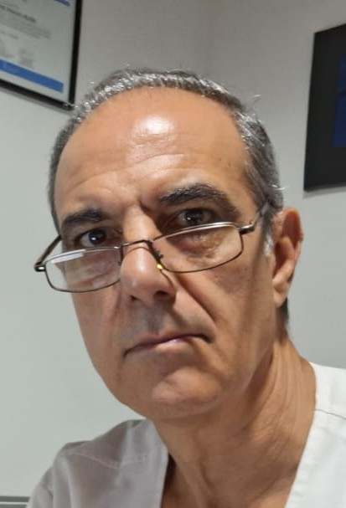

Hola, soy el Dr. Miguel Montilla
Médico de Cebecera – Mendoza , Argentina
Hoy quiero compartirte mi experiencia con ÍTACA IA para médicos
Dr Miguel Montilla
Drmontillamiguel67@gmail.com

Slide 2
¿Qué es ÍTACA y cómo la uso?
ÍTACA IA analiza historias clínicas en segundos
Sugiere diagnósticos, estudios y alertas clínicas
Basada en evidencia científica actual
¡Me ayuda a tomar mejores decisiones médicas!

Slide 3
Impacto en mi práctica diaria
Me ahorra tiempo
Me da confianza diagnóstica
Me permite concentrarme más en mis pacientes
Es simple, rápida y está pensada para nosotros, los médicos

Slide 4
Recomendación final
Recomiendo ÍTACA IA a todo colega que quiera
una herramienta real, confiable y útil en su día a día
ÍTACA IA – Hecha para Médicos
Para detalles de mis experiencias escribir a mail de contacto.
Dr. Miguel Montilla
Médico de Cabecera

